Slide 1






«Consulting Services for Swiss Accompanying Measures (SAM) in SECO Cadastre Projects»
Caso de Uso 1: Descubrimiento, acceso, uso y descarga de datos de planes territoriales y catastro usando el Sistema de Información Urbana (SIU) de España
SLM Swiss Land Management Foundation

Slide 2
Esquema Sesión de Trabajo
Presentación Objetivos Sesión de Trabajo
Esquema del Caso de Uso
  La observación espacial en el sistema de planificación territorial en Suiza
  Sistema de Información Urbana (SIU) de España
Definición de actividades en el marco del apoyo en la herramienta de seguimiento y monitoreo de planes y cartera de inversiones
Conclusiones y próximos pasos

Slide 3
«Consulting Services for Swiss Accompanying Measures (SAM) in SECO Cadastre Projects»
Caso de Uso 1: Descubrimiento, acceso, uso y descarga de datos de planes territoriales y catastro usando el Sistema de Información Urbana (SIU) de España
SLM Swiss Land Management Foundation

Slide 4
Esquema presentación
Objetivos
Esquema del Caso de Uso
Sistema de Información Urbano (SIU) en España
Indicadores disponibles
Usuarios
Resumen
Hallazgos desde el enfoque del OUN
Aplicación en el marco del OUN

Slide 5
Objetivos
Describir el Sistema de Información Urbano (SIU) en España del Ministerio de Vivienda y Agenda Urbana (MVAU) de España.
Relacionar e identificar potenciales funcionalidades, análisis e indicadores en el OUN a partir del caso de uso.

Slide 6
«Consulting Services for Swiss Accompanying Measures (SAM) in SECO Cadastre Projects»
Sistema de Información Urbana (SIU)
SLM Swiss Land Management Foundation

Slide 7
Esquema del Caso de Uso
Sistema de Información Urbana (SIU)
Capas disponibles
Usuarios
Resumen
Hallazgos desde el enfoque del OUN

Slide 8
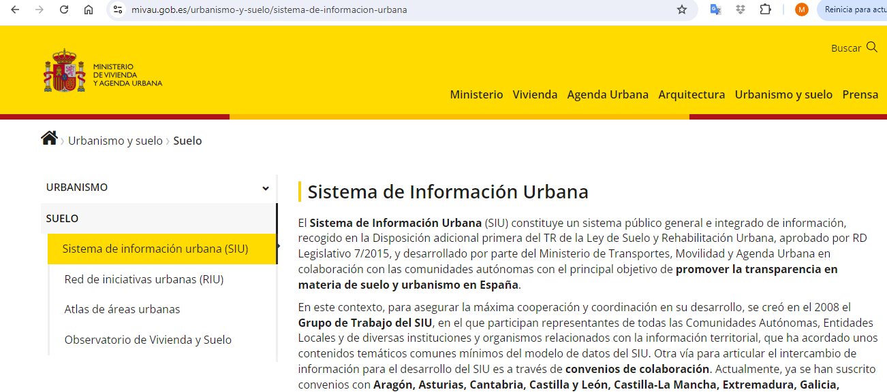
1. Sistema de Información Urbana (SIU)
https://www.mivau.gob.es/urbanismo-y-suelo/sistema-de-informacion-urbana

Slide 9
1. Sistema de Información Urbana (SIU)
Alcance
Promover la transparencia en materia de suelo y urbanismo en España.
Sistema público general e integrado de información (Ley de Suelo y Rehabilitación Urbana).
2008 se creó el Grupo de Trabajo del SIU con instituciones y actores relevantes.
Subraya la necesidad y oportunidad de integrar la información urbanística en los sistemas de información acercando a los ciudadanos instrumentos de planeamiento.
https://www.mivau.gob.es/urbanismo-y-suelo/sistema-de-informacion-urbana
Notes:
Sistema que permite aproximarse de forma homogénea y comparable a la realidad urbanística, y que garantiza la máxima compatibilidad, coordinación y complementariedad con el resto de sistemas de información

Slide 10
1. Sistema de Información Urbana (SIU)
Objetivos
  Promover la transparencia en suelo y urbanismo.
  Conocer el planeamiento en vigor
  Conocer la disponibilidad de suelo y la evolución en su ocupación
  Coordinación y complementación con las administraciones competentes
  Compatibilidad e interoperabilidad con otros sistemas de información
https://www.mivau.gob.es/urbanismo-y-suelo/sistema-de-informacion-urbana
Notes:
Sistema que permite aproximarse de forma homogénea y comparable a la realidad urbanística, y que garantiza la máxima compatibilidad, coordinación y complementariedad con el resto de sistemas de información

Slide 11
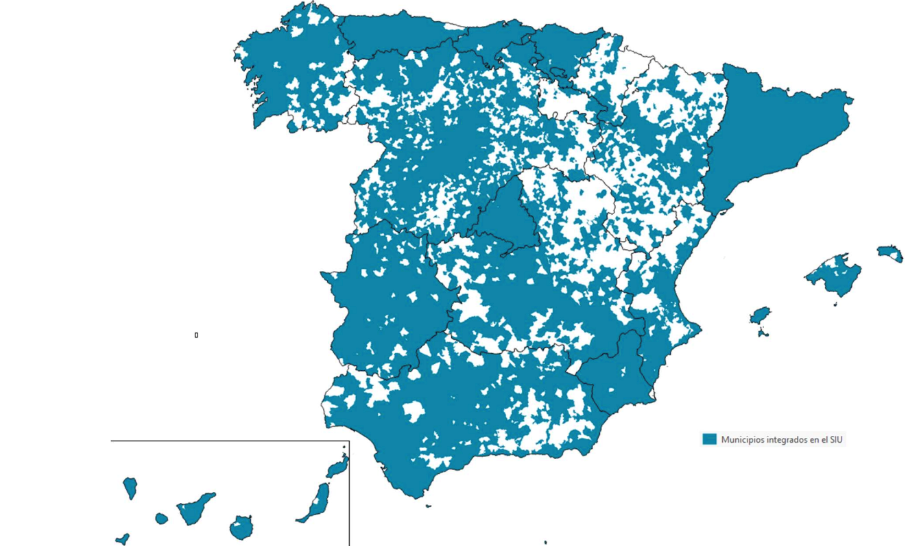
1. Sistema de Información Urbana
SIU ofrece información urbanística de 5.557 municipios donde,
habita el 98,11% de la población y el 100% de las áreas urbanas
Notes:
Municipios integrados en el SIU por comunidad autónoma
En la actualidad, el SIU ofrece información urbanística de 5.557 municipios en los que habita el 98,11% de la población y el 100% de las áreas urbanas.

Slide 12
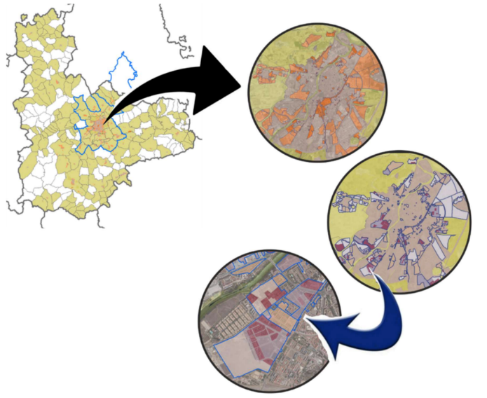
1. Sistema de Información Urbana
Está documentado y es de acceso público el modelo de datos del SIU, donde, la información urbanística constituye el objeto principal del SIU y representa el eje que articula su modelo de datos, diferenciando las Clases de Suelo y las Áreas de Desarrollo.
Clases de Suelo | Áreas de Desarrollo
Suelo urbano consolidado. Suelo urbano no consolidado. Suelo urbanizable delimitado o sectorizado. Suelo urbanizable no delimitado o sectorizado. Suelo no urbanizable. Sistemas generales y otros. | Sectores que el planeamiento define en suelo clasificado como Suelo urbanizable delimitado o sectorizado o en Suelo urbano no consolidado. Recogiendo información de dos tipos: Determinaciones básicas Datos relativos a su situación actual y grado de desarrollo.
https://publicaciones.transportes.gob.es/downloadcustom/sample/3720

Slide 13
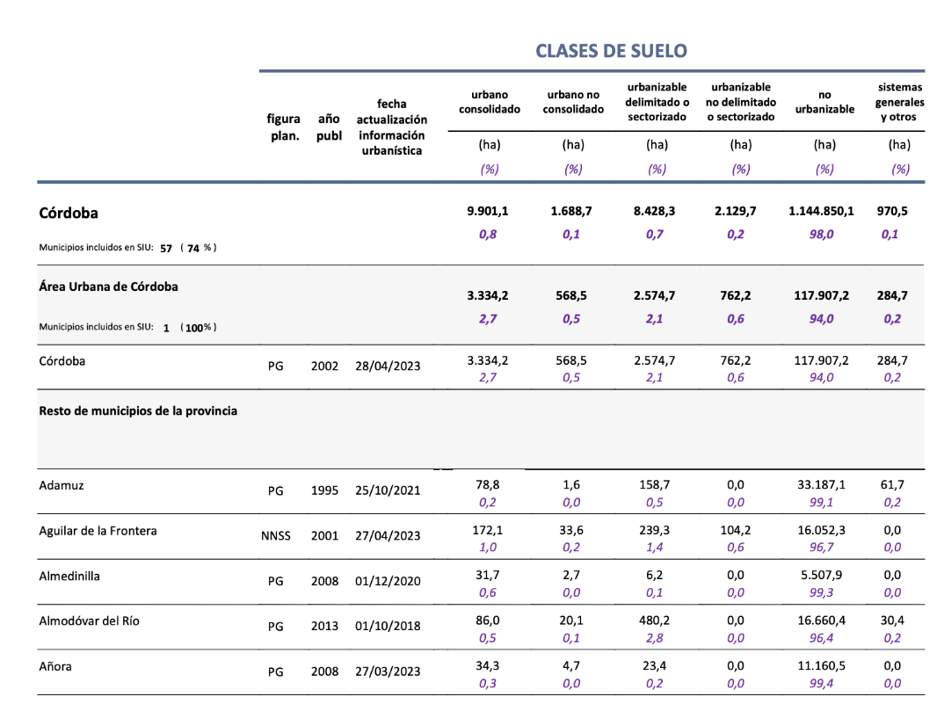
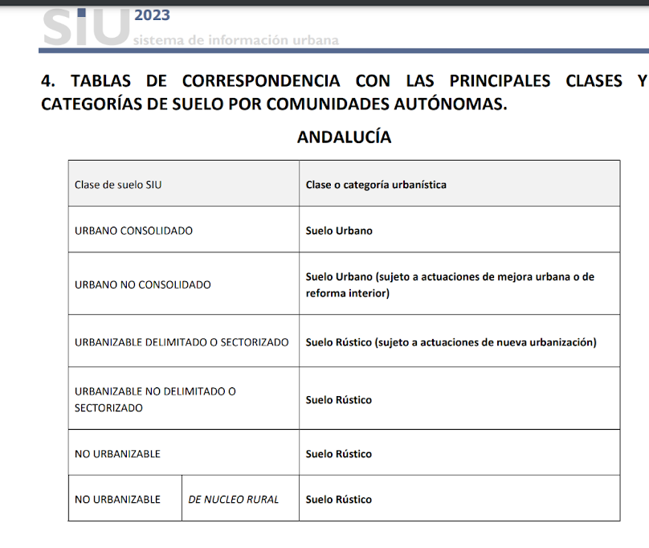
1. Sistema de Información Urbana

Slide 14
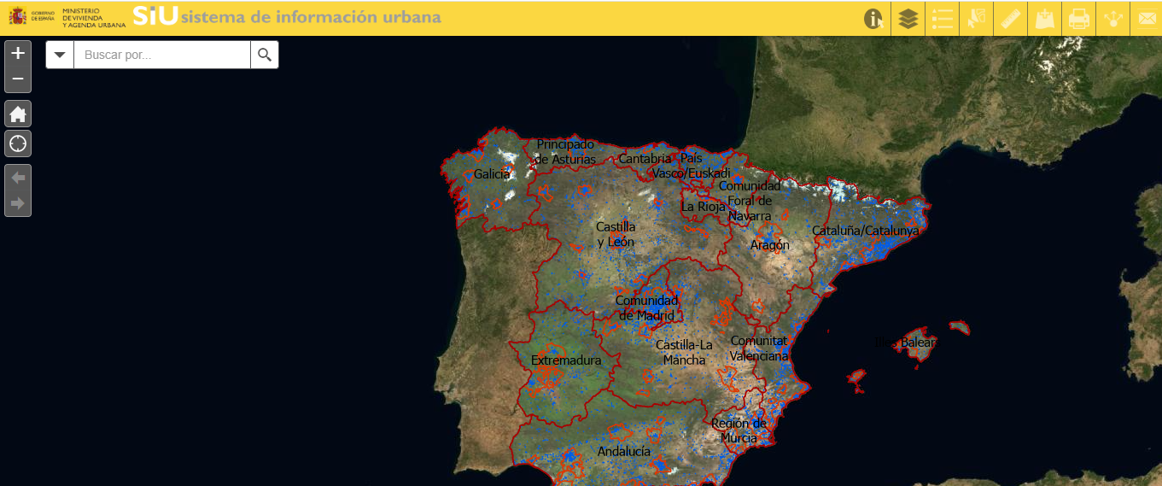
1. Sistema de Información Urbana
Acceso al visor del SIU
https://mapas.fomento.gob.es/VisorSIU/

Slide 15
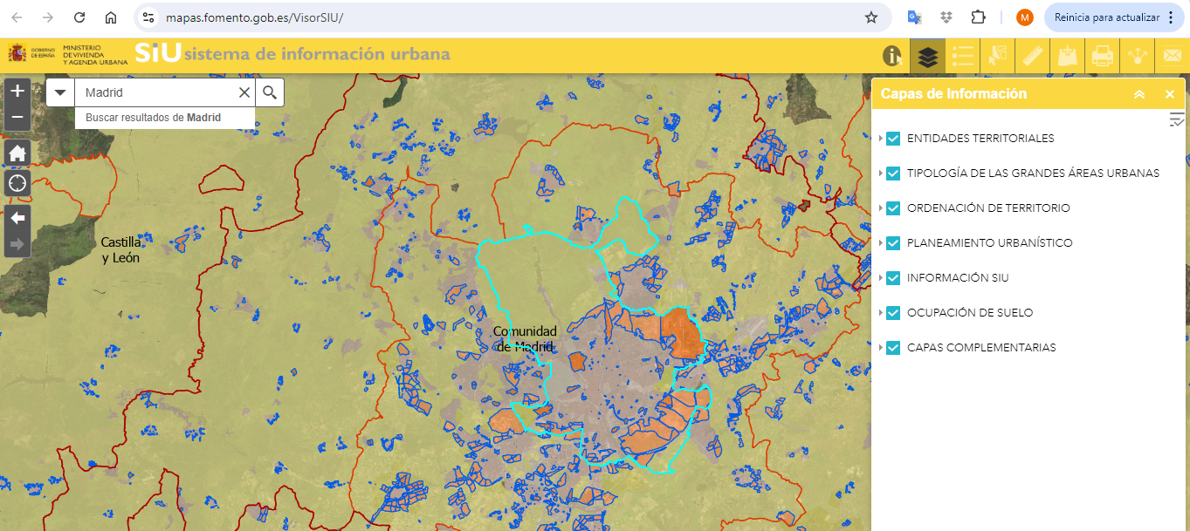
1. Sistema de Información Urbana
Capas disponibles en el SIU
mapas.fomento.gob.es/VisorSIU

Slide 16
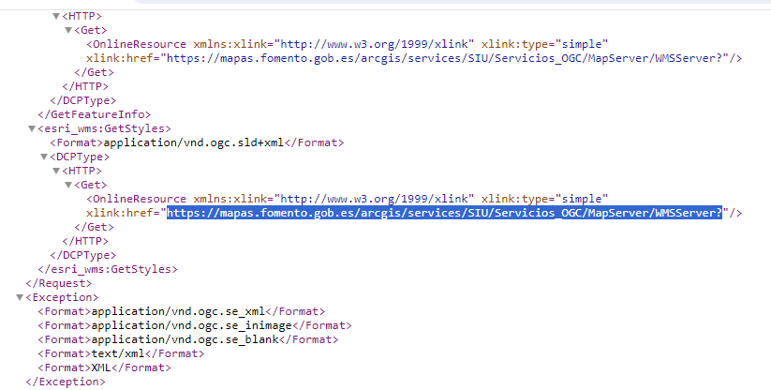
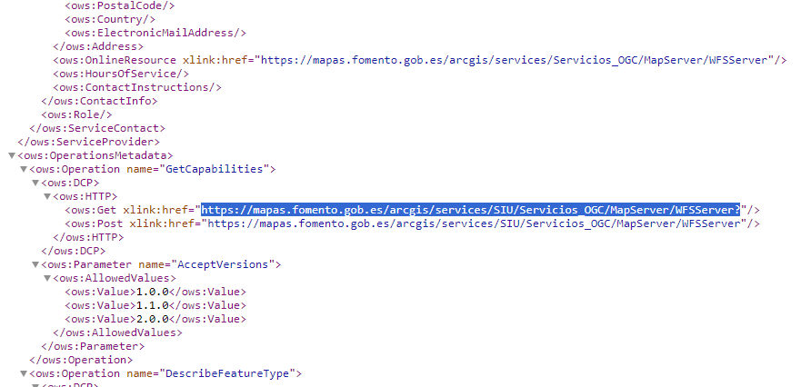
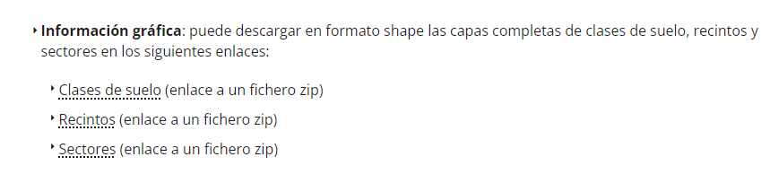
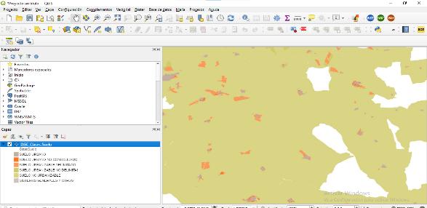
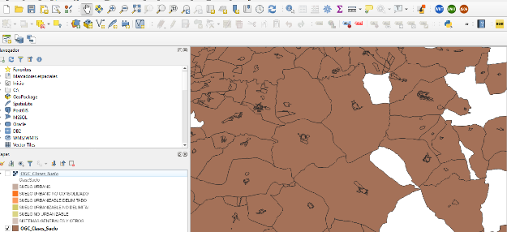
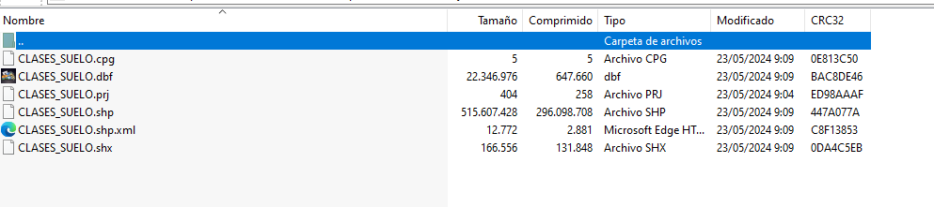
1. Sistema de Información Urbana
Servicios Web de Visualización en el SIU (WMS) | Servicios de Descarga (WFS) | Servicios de Descarga
https://mapas.fomento.gob.es/arcgis/services/SIU/Servicios_OGC/MapServer/WMSServer? | https://mapas.fomento.gob.es/arcgis/services/SIU/Servicios_OGC/MapServer/WFSServer? | https://cdn.mivau.gob.es/portal-web-mivau/urbanismo-suelo/clases_suelo_20241202.zip

Slide 17
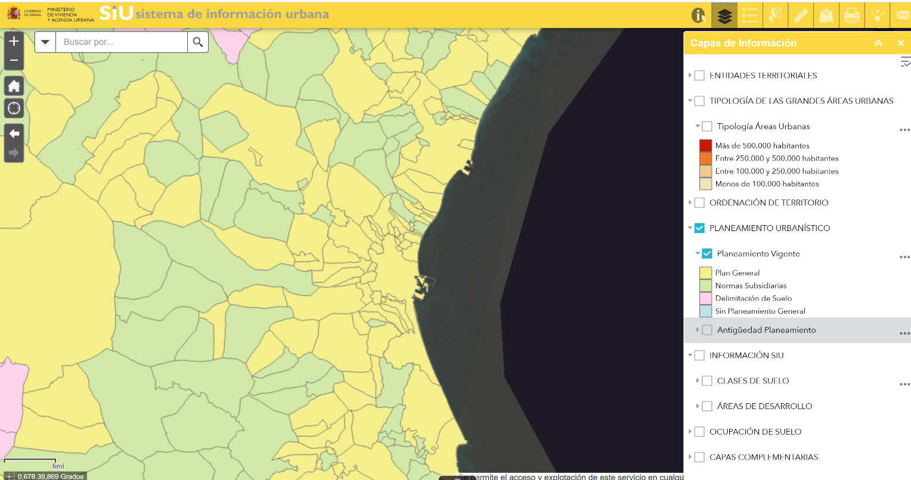
2. Capas disponibles
Planeamiento Urbanístico Vigente

Slide 18
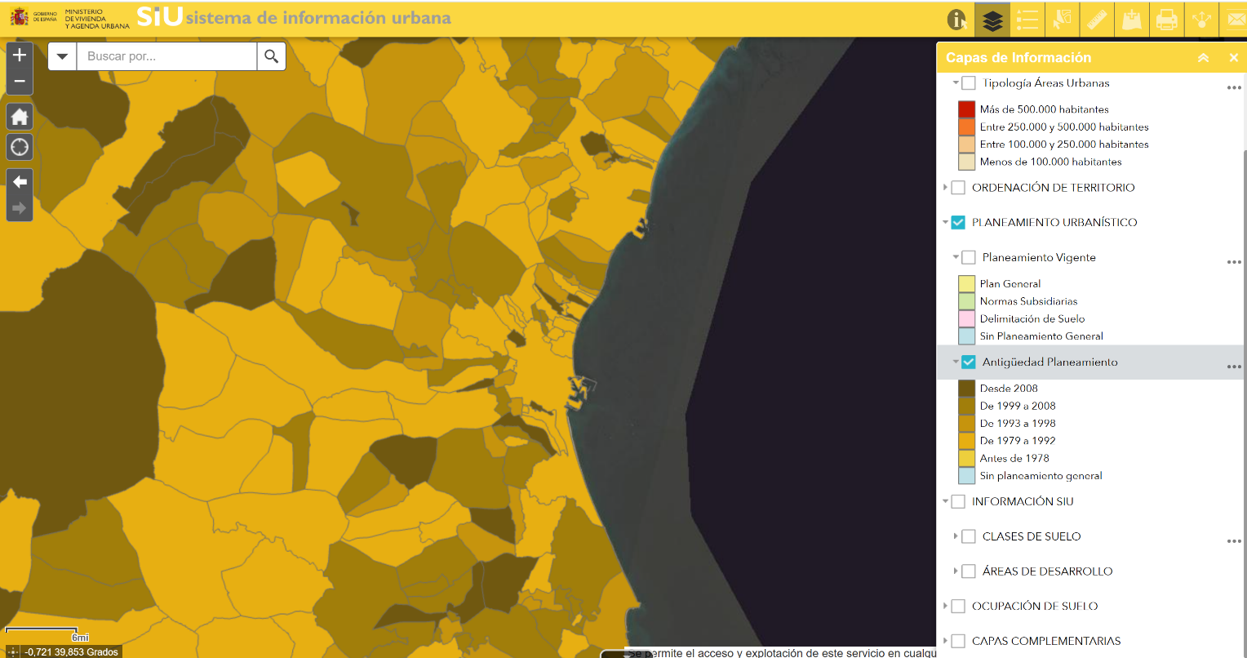
2. Capas disponibles
Antigüedad del Planeamiento Urbanístico

Slide 19
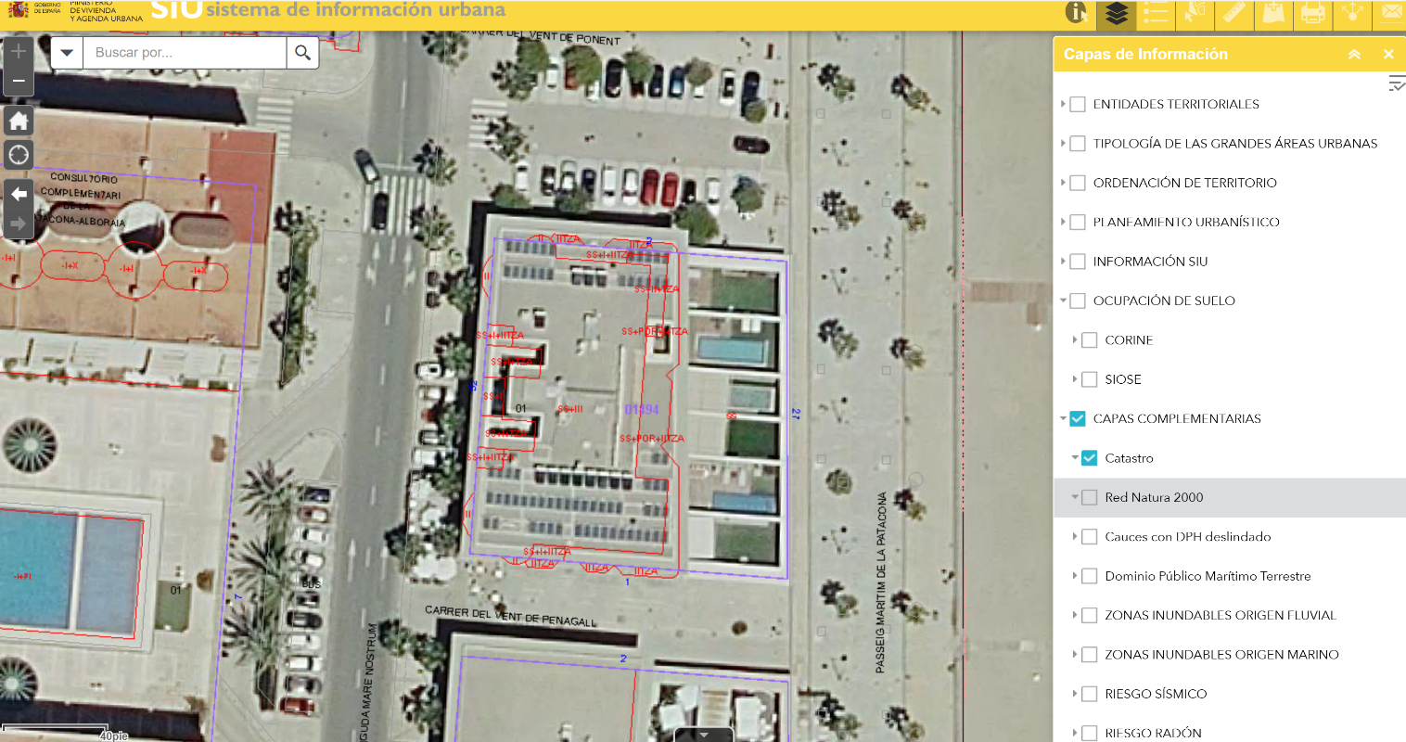
2. Capas disponibles
Acceso a capas complemen-tarias – externas (por defecto): p.e. Catastro

Slide 20
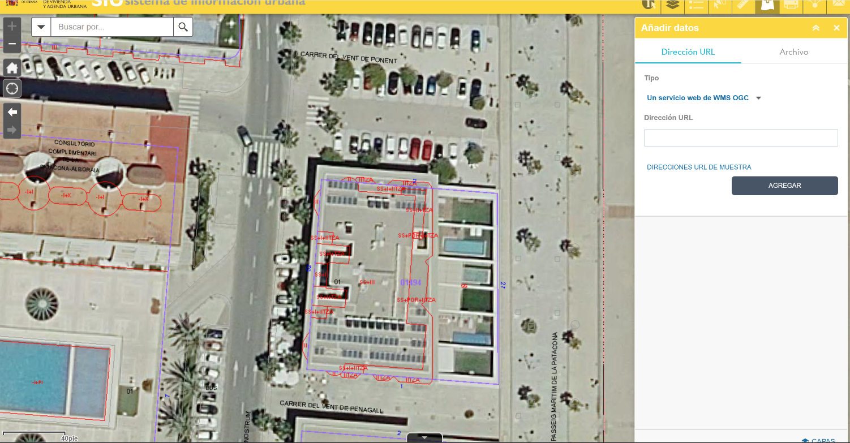
2. Capas disponibles
Acceso a capas complementarias – externas (personalizable): p.e. Catastro.

Slide 21
3. Usuarios
El perfil de usuario genérico puede descubrir (no dispone de un catálogo de metadatos), consultar, acceder y descargar datos relacionados con urbanismo. No se pueden hacer análisis o consultas en la plataforma, por lo que la explotación y uso de datos se debe hacer en clientes externos al SIU. De forma específica los roles pueden describirse de la siguiente manera:
  Administraciones públicas: Ayuntamientos (Gobiernos Locales), comunidades autónomas (Regiones) y otrs organismos estatales que gestionan o deben conocer el planeamiento urbanístico y territorial.
  Profesionales en materia de urbanismo: Planificadores urbanos, arquitectos e ingenieros que necesitan información sobre normativa, usos del suelo y ordenación del territorio.
  Sector privado: Empresas y particulares que buscan oportunidades de desarrollo en función del planeamiento urbanístico, como inversores y promotores inmobiliarios.
  Investigadores y académicos: Universidades y centros de estudio que analizan el desarrollo urbano y su impacto.
  Ciudadanos: Interesados en conocer la normativa de su municipio, el uso del suelo o proyectos futuros.

Slide 22
4. Resumen
A partir del SIU se dispone una plataforma para poder visualizar, acceder y descargar capas en materia de suelo y urbanismo en España.
Su operación y alcance están recogida en un marco legal específico.
Permiten acceder a otra información de interés en el ámbito de la toma de decisiones y planificación urbanística.
Tiene documentación en torno al modelo de datos del SIU (https://publicaciones.transportes.gob.es/downloadcustom/sample/3720)
El acceso es libre y permite descargar las capas sin registro y sin coste, en formatos abiertos, interoperables con otros sistemas fácilmente.
No permite hacer o personalizar consultas entre las capas como, por ejemplo, afectación de la planificación urbanística (plan) frente al catastro (predio).

